Slide 1
Misura di sezioni d'urto neutroniche
ad alta accuratezza per l'astrofisica nucleare e
per le tecnologie nucleari emergenti
[n_TOF @ CERN]

Slide 2
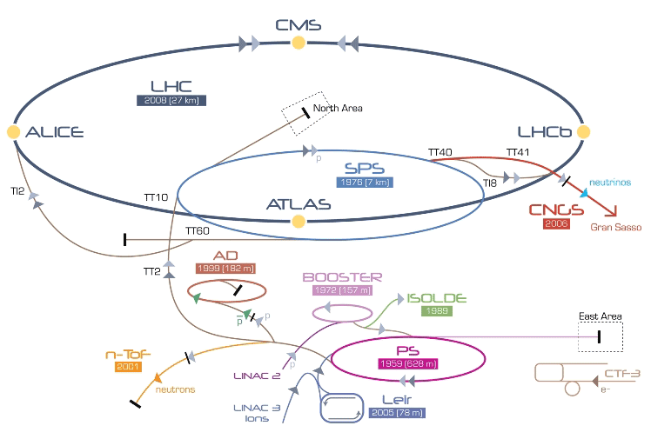
n_TOF, una facility per neutroni @ CERN
E’ una installazione basata su
una sorgente di spallazione
che sfrutta
un fascio di protoni da 20 GeV/c del PS
Rende disponibili neutroni in un ampio spettro energetico,
dal termico fino al GeV.
La peculiarità consiste nell’elevato
flusso neutronico istantaneo e
nella alta risoluzione energetica.
Ciò rende possibili misure molto accurate di sezioni d’urto indotte da neutroni.

Slide 3
Caratterizzazione delle condizioni stellari
Nucleosintesi degli elementi più pesanti del Ferro
Astrofisica nucleare
Nucleosintesi primordiale
Cosmocronologia

Slide 4
Reattori di IV Generazione
Smaltimento delle scorie radioattive
Tecnologia nucleare
Fusione

Slide 5
Fisica medica
Materiali
…e ancora
…e Fisica di base !!!

Slide 6
Nucleosintesi
degli elementi più pesanti del Ferro
Z
Fusion reactions
Neutron capture reactions
(n,γ)
(n,γ)
(n,γ)
(n,γ)
(n,γ)
β⁻
A

Slide 7
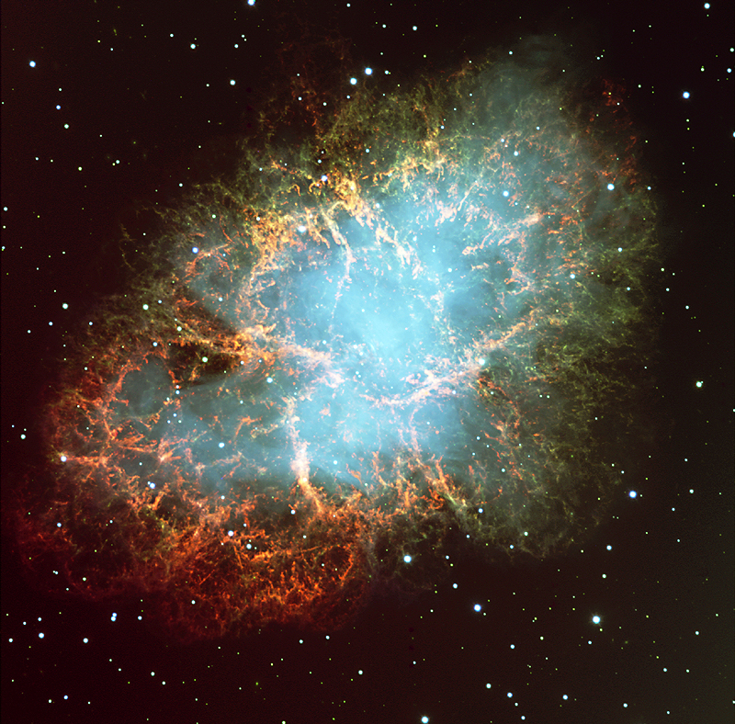
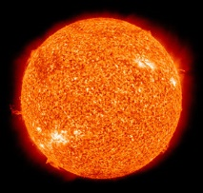
Big Bang
Nucleosintesi
degli elementi più pesanti del Ferro
H, He, Li
Formazione
Espulsione di materia
nel mezzo interstellare
Vita
Nucleosintesi
Morte
(Supernova)
Nucleosintesi
Black Hole
Neutron Star
White Dwarf
Residui

Slide 8
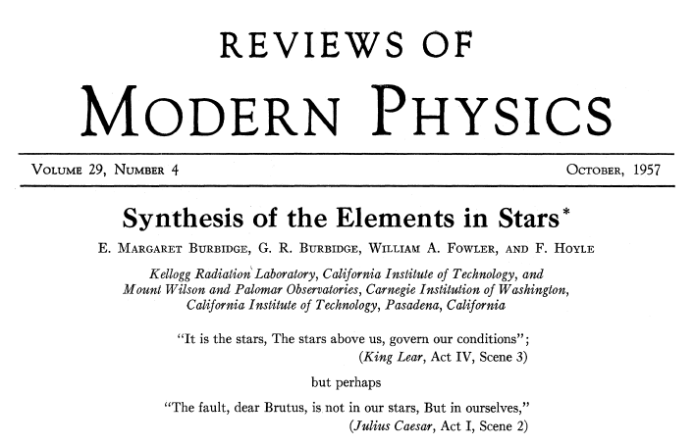
Nucleosintesi
degli elementi più pesanti del Ferro
~ ½ s-process ~ ½ r-process
s process [SLOW]
T ≈ 10⁸ K - n_{n}≈10⁸ neutroni/cm³
Tempi di cattura ≈ 1 anno
weak
60<A<90
Stelle massive Mʘ>8
main
90<A<210
TP/AGB 1-3 Mʘ
r process [RAPID]
T > 10⁹ K - n_{n}≈10²⁰ neutroni/cm³
Tempo di esposizione ≈ secondi

Slide 9
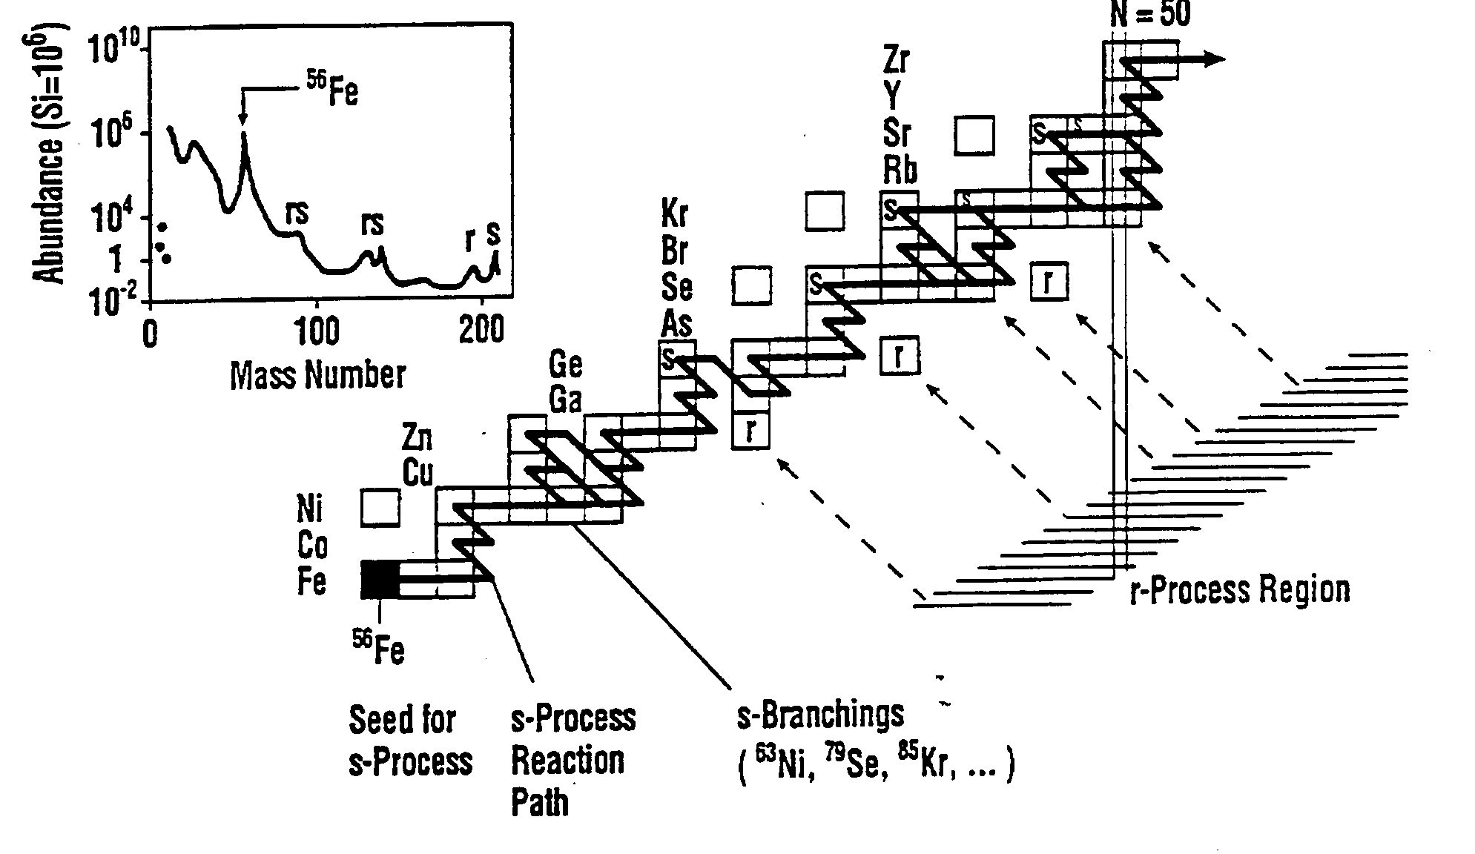
Il processo s procede lungo la valle di stabilità β
⁶³Cu
69.17
⁶⁴Cu
12.7 h
⁶⁰Ni
26.223
⁶¹Ni
1.140
⁶²Ni
3.634
⁶³Ni
100 a
⁶⁴Ni
0.926
⁵⁹Co
100
⁶⁰Co
5.272 a
⁶¹Co
1.65 h
s-process
⁵⁶Fe
91.72
⁵⁷Fe
2.2
⁵⁸Fe
0.28
⁵⁹Fe
44.503 d
⁶⁰Fe
1.5 10⁶ a
⁶¹Fe
6 m
Nucleosintesi
degli elementi più pesanti del Ferro

Slide 10
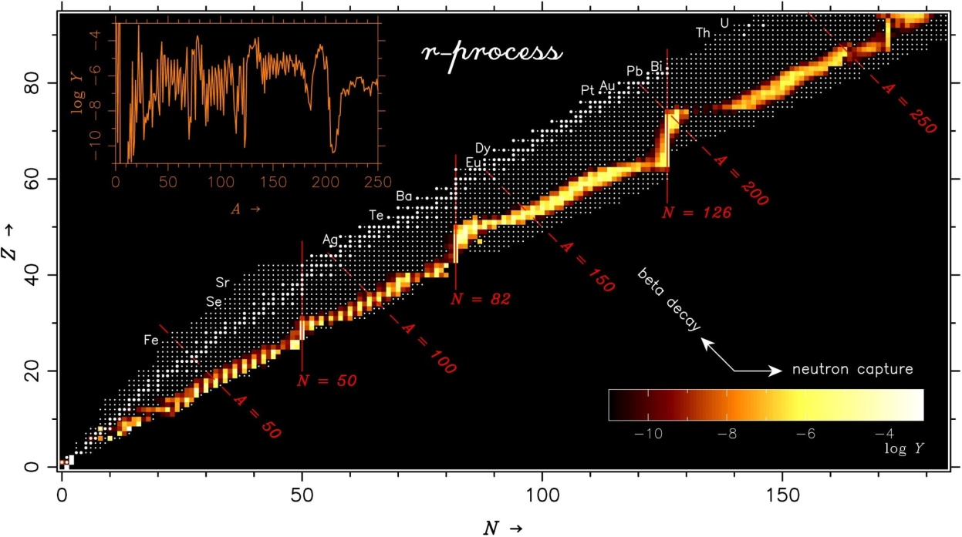
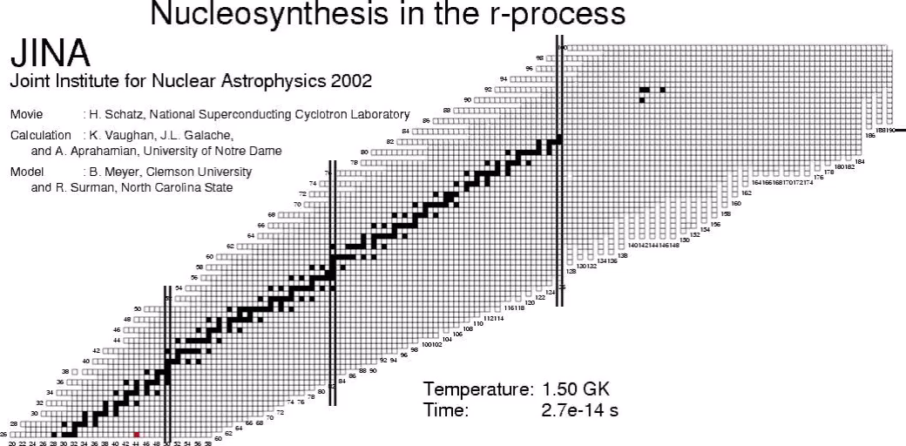
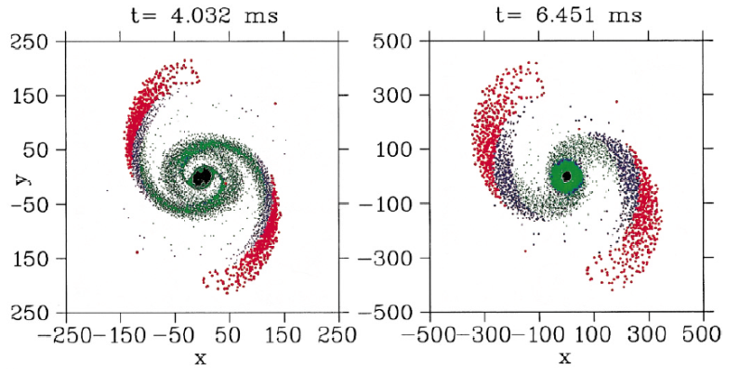
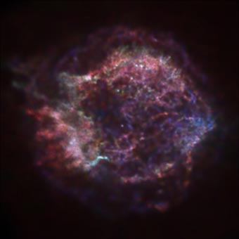
Il processo r procede per via esotica
Nuclei ricchi di neutroni
Eventi di supernova
Emissione di materia da
neutron star mergers

Slide 11
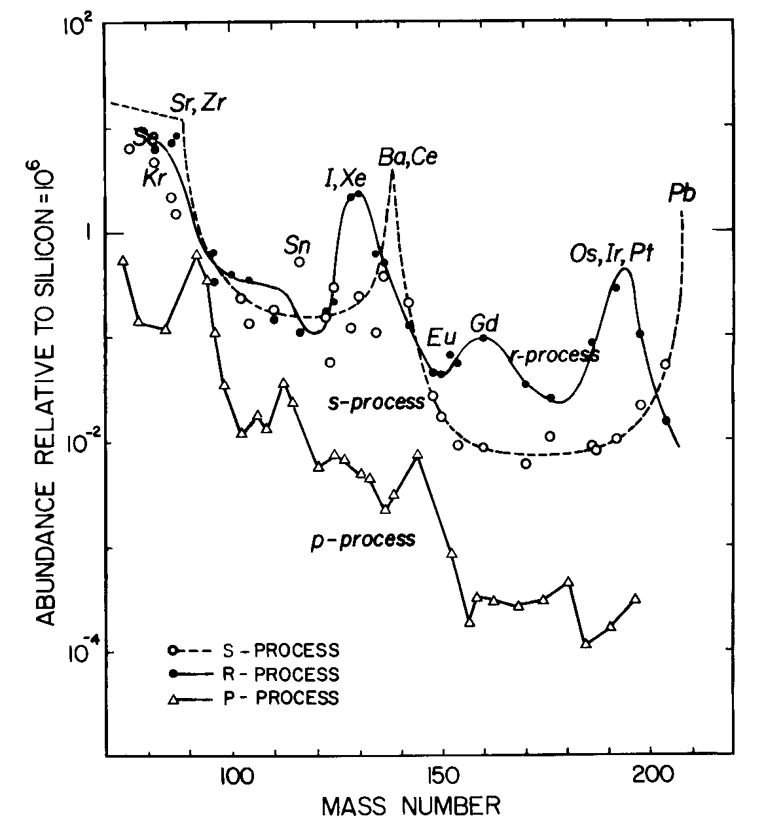
Nucleosintesi
degli elementi più pesanti del Ferro
~ ½ s-process
~ ½ r-process

Slide 12
Studio delle
Condizioni stellari
Z
Breve τ_{1/2} || Basso Φ_{n}
(n,γ)
(n,γ)
(n,γ)
(n,γ)
(n,γ)
β⁻
Punti di diramazione lungo il processo s
Meno breve τ_{1/2} || Sufficientemente alto Φ_{n}
(n,γ)
(n,γ)
(n,γ)
(n,γ)
(n,γ)
β⁻
(n,γ)
β⁻
(n,γ)
A

Slide 13
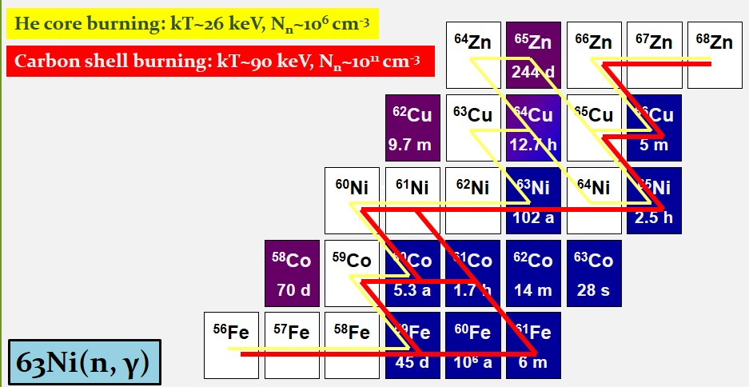
Studio delle
Condizioni stellari
Possibili scenari
(in stelle massive)

Slide 14
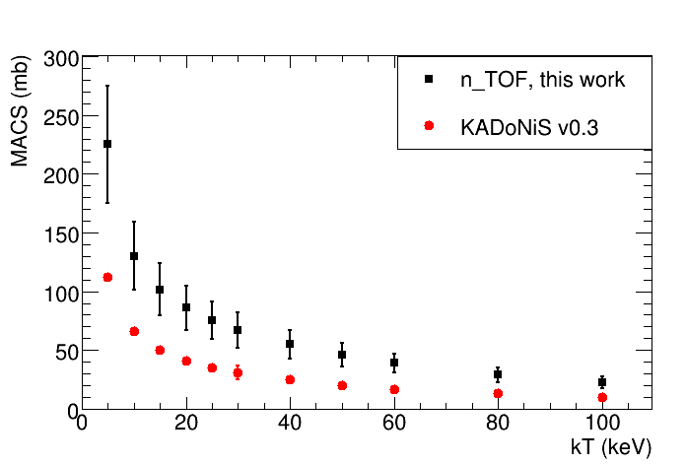
⁶³Ni(n, γ)
C.Lederer, C.Massimi, et al.
PRL 110 022501 (2013)
PRC 89 025810 (2014)

Slide 15

Studio delle
Condizioni stellari
La diramazione ad A=151 (AGB)
Il branching ratio al ¹⁵¹Sm dipende da:
  condizioni termodinamiche dei siti stellari
  (temperatura, densità neutronica, …)
  sezione d’urto ¹⁵¹Sm(n,γ)
¹⁵²Gd
¹⁵⁴Gd
¹⁵¹Eu
¹⁵²Eu
¹⁵³Eu
¹⁵⁴Eu
¹⁵⁰Sm
¹⁵¹Sm
¹⁵²Sm
¹⁵³Sm
Il ¹⁵¹Sm ha un tempo di dimezzamento di 93 anni,
che si riduce a 3 in condizioni stellari
s-Process
Misura delle condizioni termodinamiche presso il sito di nucleosintesi

Slide 16
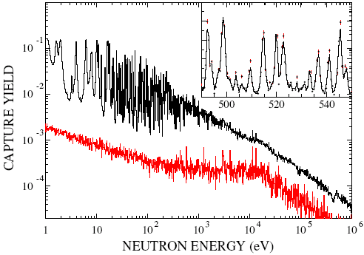
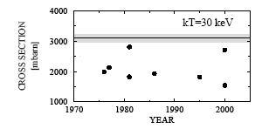
Studio delle
Condizioni stellari
¹⁵¹Sm(n, γ)
≈500 risonanze per lo più nuove
NON SOLO
In Astrofisica Nucleare, importante branching point
MA ANCHE
¹⁵¹Sm frammento di fissione (richiesta 4.D.28 della HPNDRL della NEA)
Necessarie sezioni d’urto per trasmutazione con ADS
U Abbondanno et al.,
Phys. Rev. Lett. 93 161103 (2004)
S Marrone et al.,
Phys. Rev. C 73 03604 (2006)

Slide 17
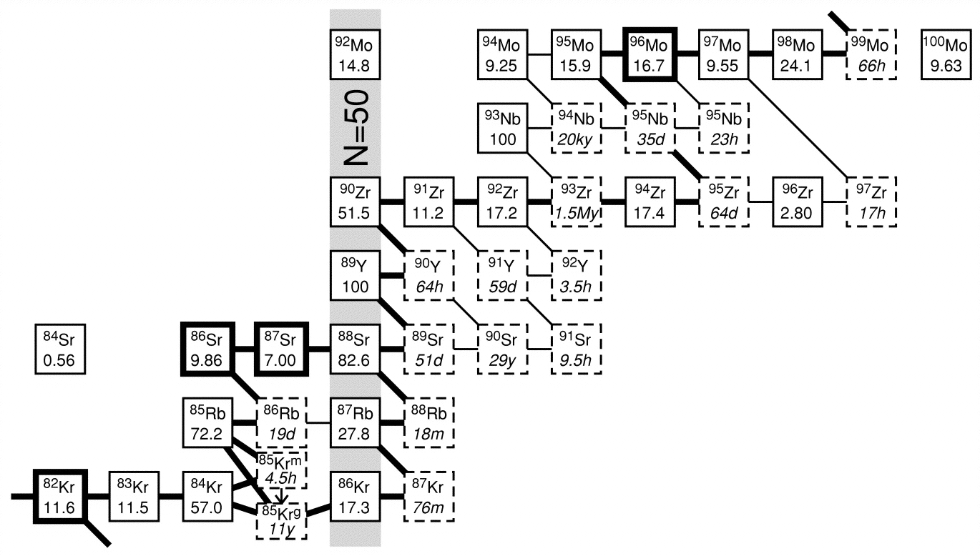
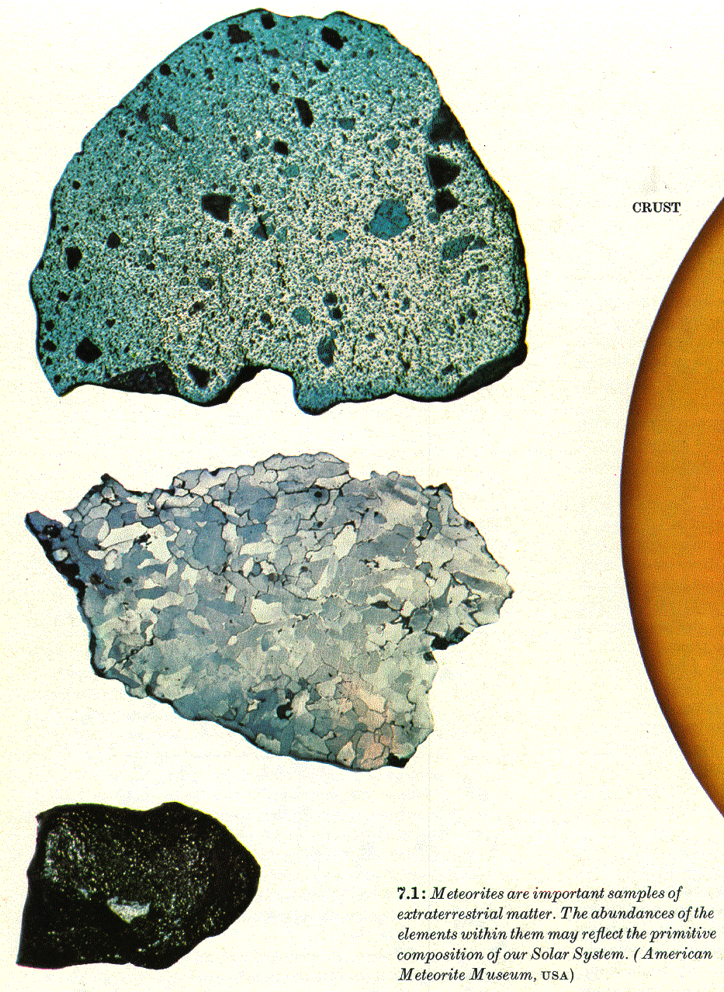
Studio delle
Condizioni stellari
90,91,92,93,94,96Zr(n, γ)
Polveri interstellari
L’isotopo ⁹³Nb è l’unico Nb stabile, la sua abbondanza dipende strettamente da ⁹³Zr(n, γ)

Slide 18

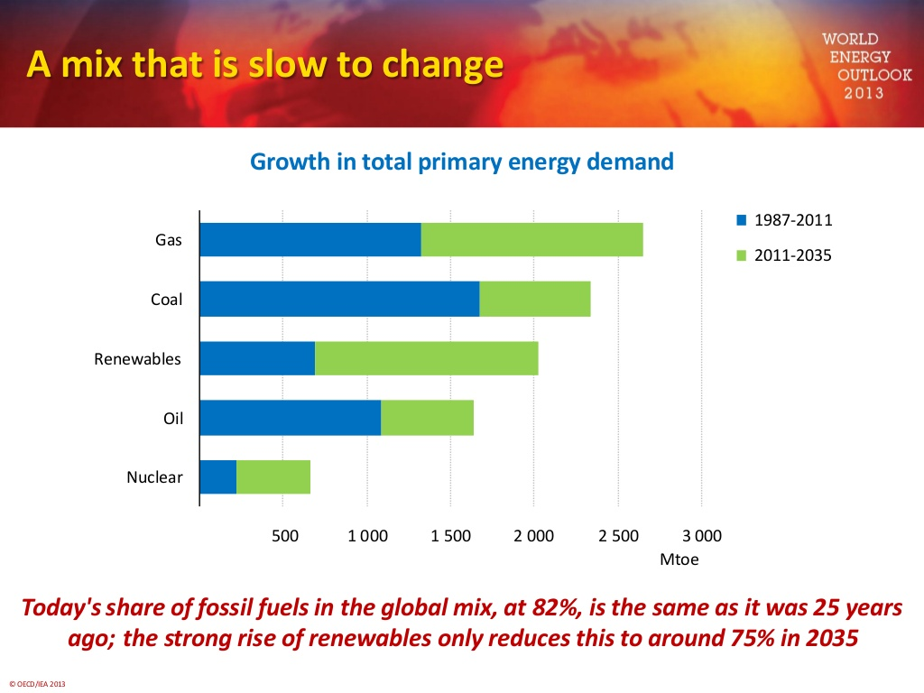
Tecnologia nucleare
Il problema:la domanda di energia è in continuo aumento

Slide 19
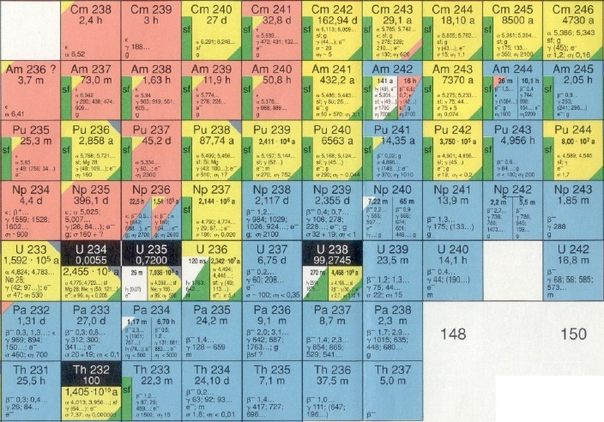
Tecnologia nucleare
^{244, 245}Cm
1.5 Kg/yr
Scorie radioattive
quantità prodotte annualmente da un 1 GW LWR
Figura Nucleosintesi (frecce che si muovono)
Foto FIC
²⁴¹Am:11.6 Kg/yr
²⁴³Am: 4.8 Kg/yr
²³⁹Pu: 125 Kg/yr
²³⁷Np: 16 Kg/yr
LLFP
76.2 Kg/yr
LLFP

Slide 20
Tecnologia nucleare
Alternative
Figura Nucleosintesi (frecce che si muovono)
Foto FIC
LLFP
β⁻, t_{1/2}=22 m
β⁻, t_{1/2}=27 d
LLFP
²³²Th(n,γ)²³³Th ²³³Pa ²³³U

Slide 21
Tecnologia nucleare
Reattori Gen-IV
I Reattori nucleari di nuova generazione devono soddisfare una serie di criteri base:
- avere una maggiore efficienza di burn-up → decisa riduzione delle scorie
- riutilizzo di parte del combustibile spento,
- produzione di energia bruciando scorie ad alta radiotossicità (Np, Am, Cm);
- presentare forme di sicurezza intrinseca;
- non consentire la proliferazione nucleare;
- ridurre tempi e costi di costruzione.
Trasmutazione delle scorie radioattive
Attraverso cattura neutronica (n, γ)
Per LLFF (⁷⁹Se, ⁹³Zr, ⁹⁹Tc, ¹²¹I, ¹³⁵Cs, ¹⁵¹Sm, …)
n+ ⁹⁹Tc (2.1x10⁵ y) → ¹⁰⁰Tc (16 s) → ¹⁰⁰Ru
Attraverso cattura neutronica (n, γ) e
fissione indotta da neutroni (n, f)
Per Pu e Attinidi minori
(²⁴⁰Pu, ²³⁷Np, ^{241,243}Am, ^{244,245}Cm, …)

Slide 22
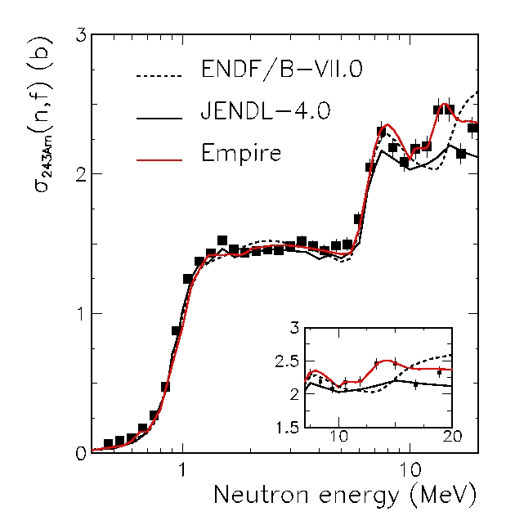
Tecnologia nucleare
@n_TOF
e.g. il caso dell’²⁴³Am(n, f)
F.Belloni, et al. EPJ A 110 022501 (2011)

Slide 23
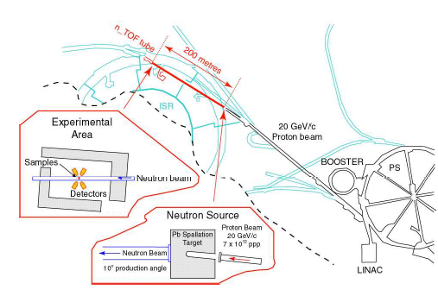

La facility n_TOF @ CERN
EAR-1
7x10¹² protoni/bunch @ 20 GeV/c dal PS
(6 ns time resolution)
Spallazione su di un bersaglio di Piombo
(~360 neutrons/proton)
10⁵ n/cm²/bunch al punto misura

Slide 24
La facility n_TOF @ CERN
EAR-1
Cosa offre ? | Qual è la ricaduta diretta sulle misure ?
Neutroni disponibili in un ampio intervallo di energia (1 eV < E_{n} < 1 GeV) | Misura di sezioni d’urto di cattura fino a 1 MeV
 | Misura simultanea di sezioni d’urto di fissione dall’eV alle centinaia di MeV
Elevato flusso istantaneo (10⁵ n/cm²/bunch) | Misura di piccole sezioni d’urto di cattura
 | Misura di campioni disponibili in modeste quantità
 | Misura di campioni radioattivi
Risoluzione in energia | Studio accurato delle risonanze
Low neutron sensitivity Basso background | Misura accurata di sez. d’urto anche nei casi in cui σ_{el}/σ_{capture} » 1

Slide 25
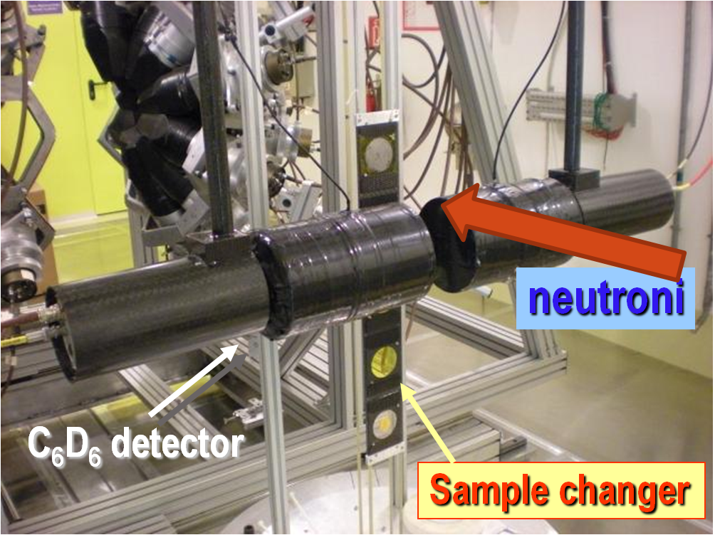
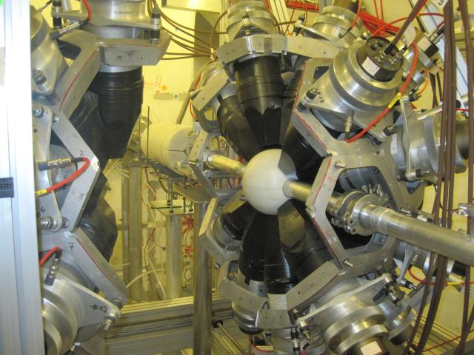
Set-up di cattura
Total Absorption Calorimeter
geometria 4π
40 cristalli BaF₂ (segmentazione)
Buona risoluzione in energia
Discriminazione di eventi spuri e background
Utilizzato soprattutto per cattura su attinidi
Scintillatori liquidi
per misure a bassa neutron sensitivity

Slide 26
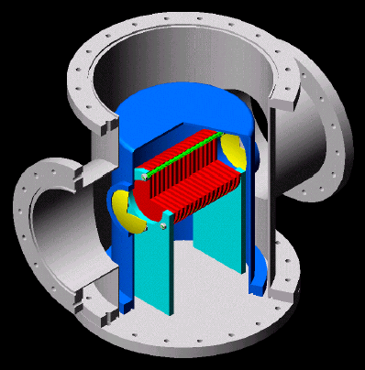
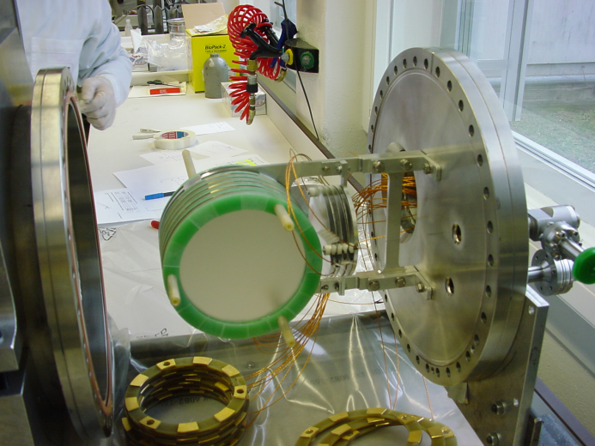
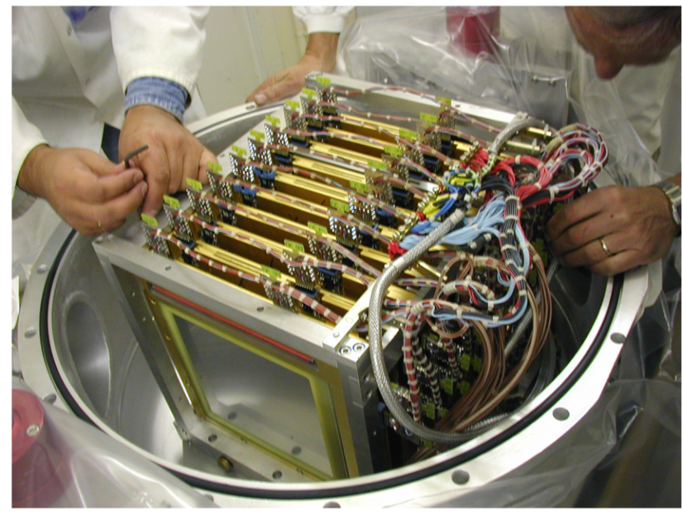
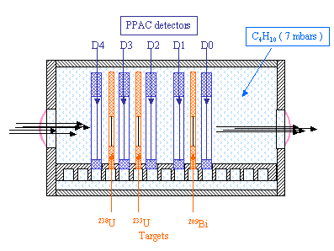
Set-up di fissione
Multi-sample Fission Ionization Chamber
Parallel Plate Avalanche Counters
Frammenti di fissione rivelati in coincidenza
Ottima discriminazione delle α emesse
Poco sensibile ai γ

Slide 27
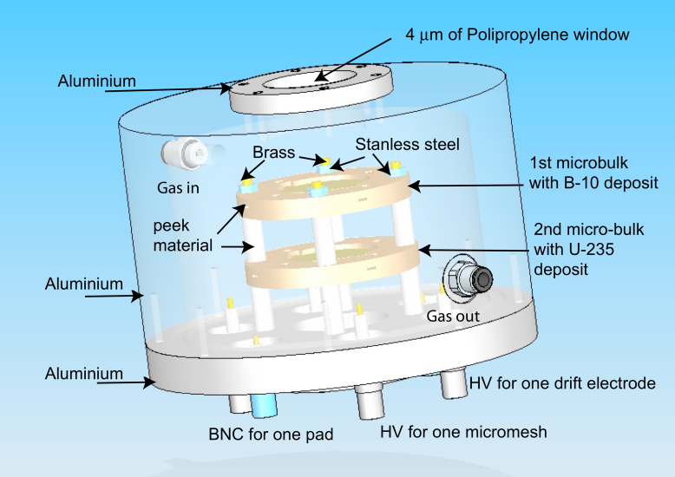
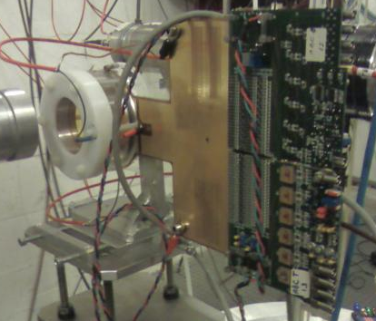
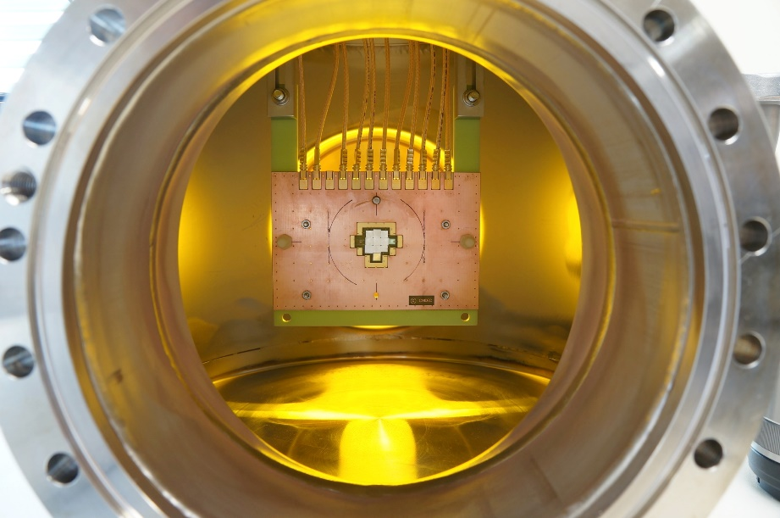
Set-up (n, lcp)
MicroMegas
Alto guadagno, basso rumore
Campioni di misura in parallelo.
Utilizzabile anche per misure (n,f)
Diamond detectors

Slide 28
Isotope | Reference
^{24,25,26}Mg | PRC 85 (2012) 044615
⁵⁸Ni | PRC 89 (2014) 014605
⁶²Ni | PRC 89 (2014) 025810
⁶³Ni | PRL 110 (2013) 022501
⁹⁰Zr | PRC 77 (2008) 035802
⁹¹Zr | PRC 78 (2008) 045804
⁹²Zr | PRC 81 (2010) 055801
⁹³Zr | PRC 87 (2013) 014622
⁹⁴Zr | PRC 84 (2011) 015801
⁹⁶Zr | PRC 84 (2011) 055802
¹³⁹La | PRC 75 (2007) 035807
¹⁵¹Sm | PRL 93 (2004) 161103 – PRC 73 (2006) 034604
^{186,187,188}Os | PRC 82 (2010) 015802 – PRC 82 (2010) 015804
²⁰⁴Pb | PRC 75 (2007) 015806
²⁰⁶Pb | PRC 76 (2007) 045805
²⁰⁷Pb | PRC 74 (2006) 055802
²⁰⁹Bi | PRC 74 (2006) 025807
ASTROFISICA
TECNOLOGIA
Isotope | Reference
^{nat}Pb | PRC 83 (2011) 044620
²⁰⁹Bi | PRC 83 (2011) 044620
²³²Th | PRC 73 (2006) 054610 – PRC 85 (2012) 064601
²³³U | PRC 80 (2009) 044604 – EPJ A 47:2 (2011)
²³⁴U | In via di pubblicazione su PRC
²³⁶U | PRC 84 (2011) 044618
²³⁷Np | PRC 85 (2012) 044616
²⁴¹Am | EPJ A 49:2 (2013)
²⁴³Am | EPJ A 47:160 (2011)
²⁴⁵Cm | PRC 85 (2012) 034616

Slide 29
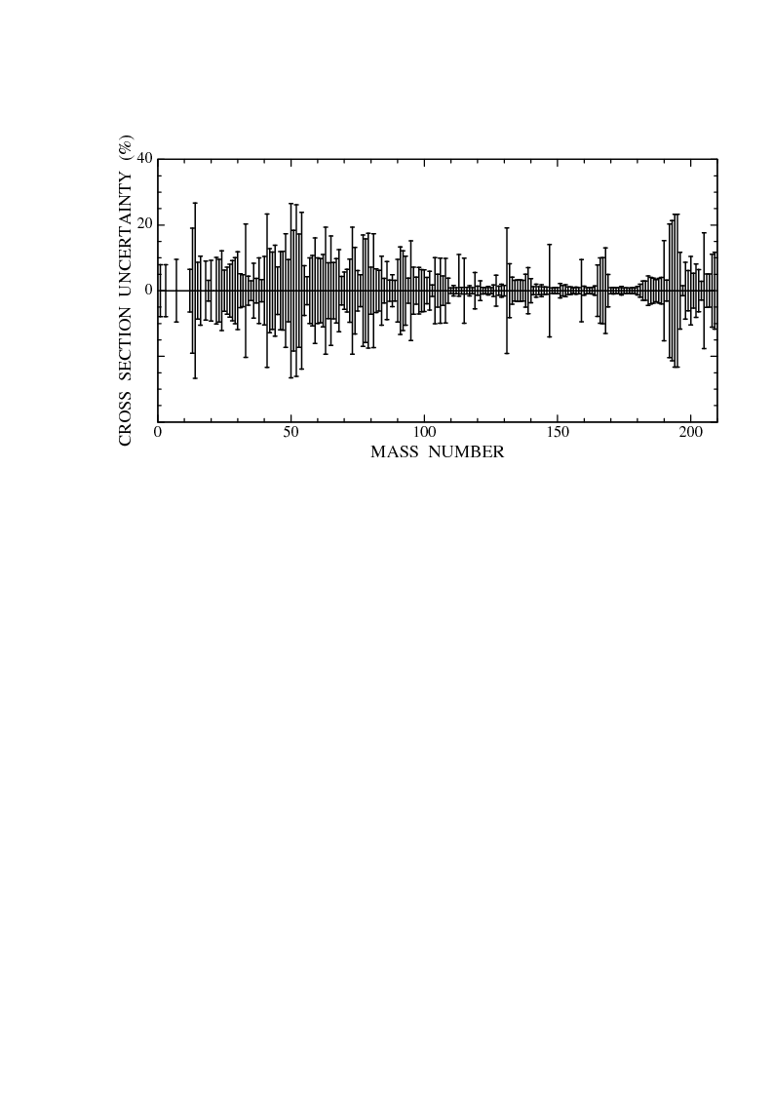
C’è ancora MOLTO da fare!
Target Accuracies
for Fast Reactors
 |  | Energy Range | Current Accuracy (%) | Target Accuracy (%)
U238 | inel | 0.5 ÷6.1 MeV | 10 ÷ 20 | 2 ÷ 3
 | capt | 2.04 ÷24.8 keV | 3 ÷ 9 | 1.5 ÷ 2
Pu241 | fiss | 454. eV ÷1.35 MeV | 8 ÷ 20 | 2 ÷ 5
Pu239 | capt | 2.04 ÷498 keV | 7 ÷ 15 | 4 ÷ 7
Pu240 | fiss | 0.498 ÷1.35 MeV | 6 | 1 ÷ 3
Pu242 | fiss | 0.498 ÷2.23 MeV | 19 ÷ 21 | 3 ÷5
Pu238 | fiss | 0.183 ÷1.35 MeV | 17 | 3 ÷5
Am242m | fiss | 67.4 keV ÷1.35 MeV | 17 | 3 ÷4
Am241 | fiss | 2.23 ÷6.07 MeV | 9 | 2
Am243 | fiss | 0.498 ÷6.07 MeV | 12 | 3
Cm244 | fiss | 0.498 ÷1.35 MeV | 50 | 5
Cm245 | fiss | 67.4 ÷183 keV | 47 | 7
Fe56 | Inel | 0.498 ÷2.23 MeV | 16 ÷ 25 | 3 ÷ 6
Na23 | inel | 0.498 ÷1.35 MeV | 28 | 4 ÷10
Pb206 | inel | 1.35 ÷2.23 MeV | 14 | 3
Pb207 | Inel | 0.498 ÷1.35 MeV | 11 | 3
Per dirimere tra i modelli stellari proposti serve una conoscenza delle sezioni d’urto di cattura con una accuratezza tra l’1 e il 5% per tutti gli isotopi che vanno dal ¹²C al ²¹⁰Po
M. Salvatores, Uncertainty and target accuracy assessment for innovative systems using recent covariance data evaluations, Nucl. Sc. NEA/WPEC-26 (2008) ISBN 978-92-64-99053-1, www.nea.fr/html/science/wpec/volume26/volume26.pdf

Slide 30
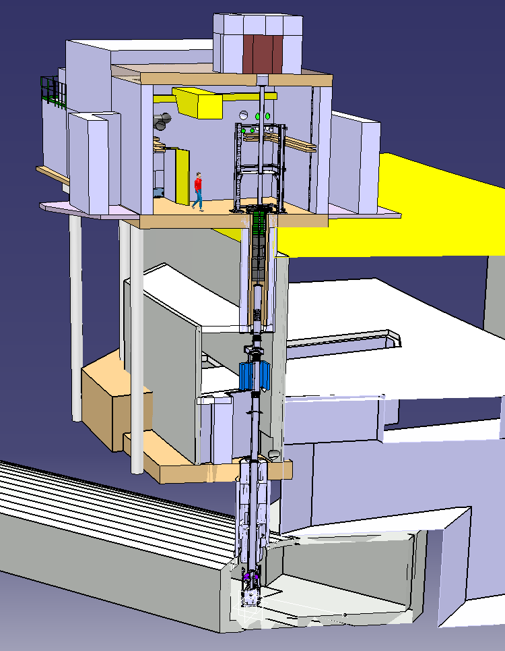
h [m]
24.4
Beam Dump
EAR-2 Exp. Hall
18.1
La facility n_TOF @ CERN
EAR-2
2nd Collimator
New Area
Shielding
Filter Box
9.8
Magnet
1st Collimator
Existing Area
Pit Shielding
EAR1
0
Target

Slide 31
EAR-2 offre migliori condizioni sperimentali di EAR-1 quando
Si utilizzano ‘piccoli’ campioni: se disponibili in quantità limitate e/o presentano una alta radioattività
Si misurano campioni con sezione d’urto ‘piccola’: se il rapporto segnale/fondo è critico
Si portano a termine campagne di misure in tempi molto più brevi
(e con misure ripetute possono essere ridotti gli errori sistematici)
Si possono mettere materiali (e.g. componenti elettroniche) molto vicino al bersaglio di spallazione (1.5 m, 10¹⁰ neutroni/bunch)

Slide 32
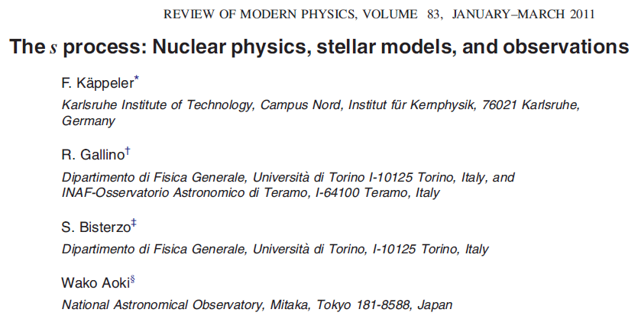
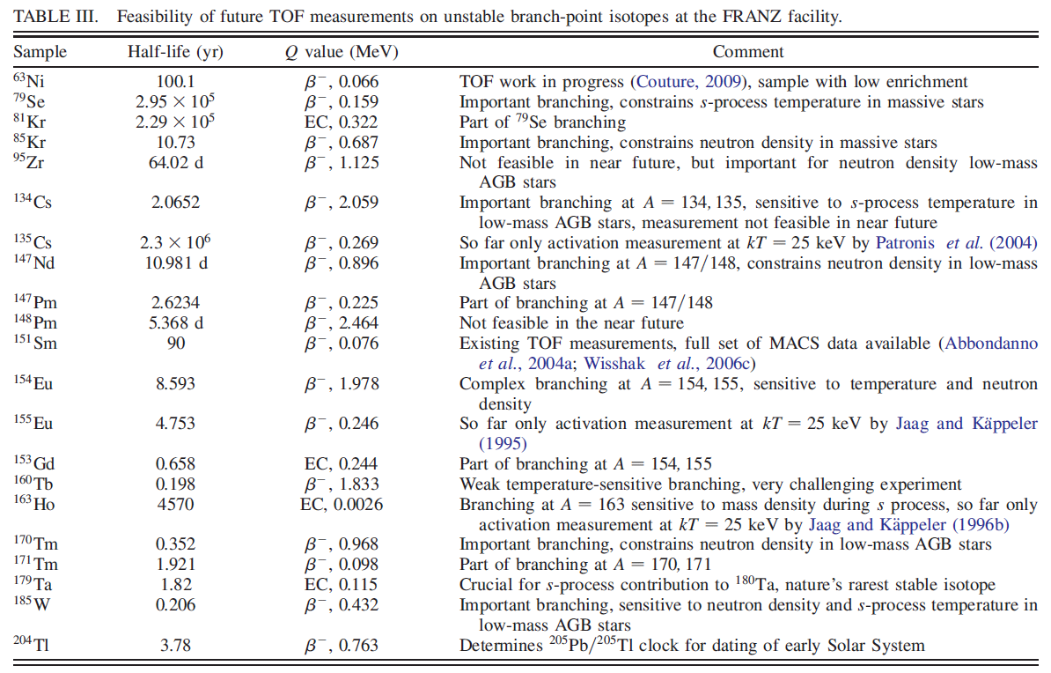
Punti di diramazione
più interessanti lungo l’ s-process
n_TOF→ PRL 93, 161103 (2004)
n_TOF→ PRL 110, 022501 (2013)
¹⁷¹Tm(n, γ)
²⁰⁴Tl (n, γ)

Slide 33
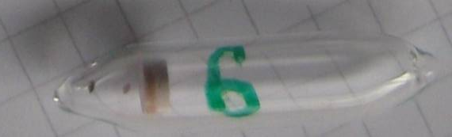
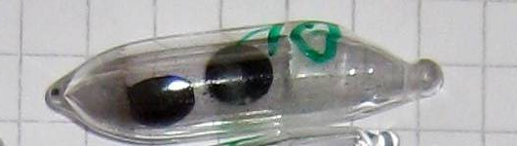
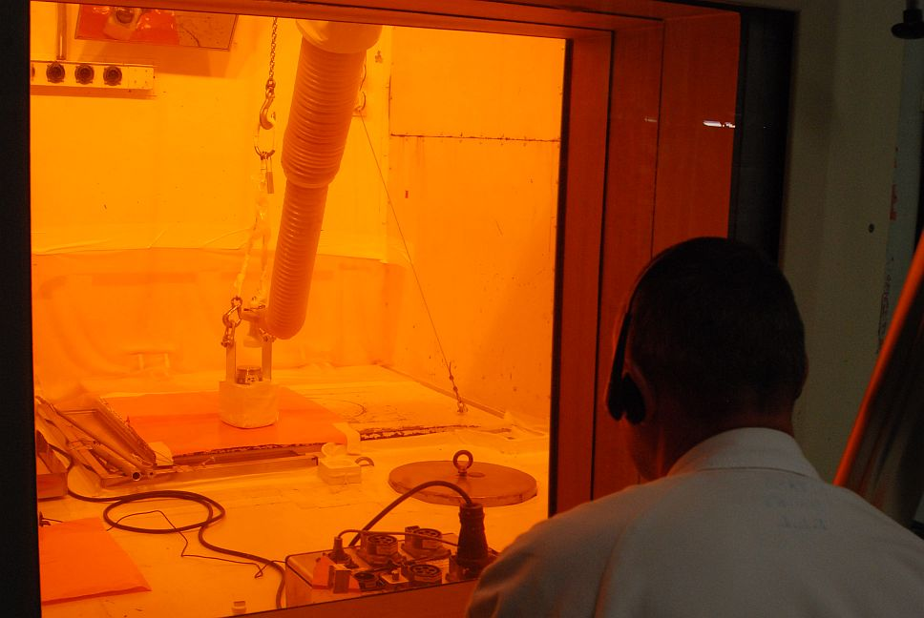
²⁰⁴Tl
¹⁷¹Tm
²⁰⁴Tl
Isotopi stabili irradiati
a ILL/Grenoble
per 60 giorni
a 1.5x10¹⁵ n/cm²/s
Prima misura sperimentale assoluta
Bersaglio di ¹⁷⁰Er
arricchito al 1.8% di ¹⁷¹Tm
3.6 mg
(vita media 1.9 anni)
Bersaglio di ²⁰³Tl
arricchito al 5.3% di ²⁰⁴Tl
11 mg
(vita media 3.8 anni)

Slide 34
²⁶Al è il maggior emettitore di raggi γ cosmici all’interno della nostra galassia
La sua abbondanza dipende
significativamente dalle reazioni
²⁶Al(n, p) e ²⁶Al(n, α)
Discrepanze notevoli
nei pochi dati sperimentali disponibili

Slide 35
Il modello cosmologico standard sovrastima sensibilmente l’abbondanza misurata di ⁷Li
La soluzione nucleare passa per la completa definizione delle reazioni
⁷Be(n, p)⁷Li ed ⁷Be(n, α)α
⁷Be(n, p)⁷Li
ENDF
JEFF
⁷Be(n, α)α

Slide 36
CERN
Technische Universitat Wien Austria
IRMM EC-Joint Research Center, Geel Belgio
IN2P3 – IPN – Orsay, IN2P3 - IReS - Strasbourg,
CEA – Saclay Francia
FZK – Karlsruhe Germania
AstroParticle Consortium (Athens, Thessaloniki, Thrace …) Grecia
INFN Bari, Bologna, LNL, LNS, Trieste
Dipartimento di Fisica Università Bologna
Dipartimento di Fisica Università di Catania
ENEA – Bologna Italia
LIP - Universitade de Coimbra, ITN Lisbona Portogallo
INR – Dubna, IPPE – Obninsk Russia
CIEMAT - Madrid, IFIC – Valencia, University of
Santiago de Compostela, University of Cataluna Spagna
University of Basel Svizzera
The n_TOF collaboration

Slide 37

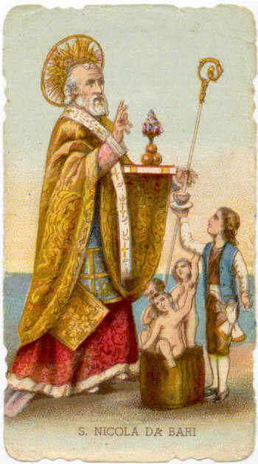
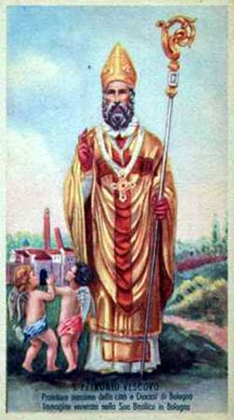



n_TOF ITALIA
Bari Bologna LN Legnaro LN Sud Trieste
M.Barbagallo G.Tagliente S. Lo Meo G.Vannini P. Mastinu L. Cosentino F. Matteucci
N.Colonna V. Variale C. Massimi A. Ventura P. Finocchiaro PMM
M.Mastromarco F. Mingrone A.Musumarra

